Slide 1
Развитие словаря – одна из основных задач коррекции речевого развития дошкольников
Подготовила: Володина И.Г.
учитель-логопед
МКДОУ «ЦРР- д/с №4»
п.г.т. Анна

Slide 2

Речевая готовность к школьному обучению - сформированность всех речевых компетенций:
Звуковая сторона речи
Фонематические процессы
Грамматический строй речи
Словарный запас
Связная речь

Slide 3


Одна из главных составляющих речевого недоразвития детей
дошкольного возраста –
бедность словарного запаса

Slide 4
В дошкольном детстве
важно:
Познакомить ребёнка со словарным богатством языка
Воспитать языковое чутьё
Научить излагать свои мысли и выражать эмоциональное состояние

Slide 5
Словарный запас
Зависит от социально-культурного уровня людей, воспитывающих ребёнка.
Развивается в ходе ознакомления с окружающим миром, его предметами, явлениями, признаками предметов и действий

Slide 6


Рекомендации
по развитию словарного запаса детей:
развивать мышление ребёнка
активно знакомить ребёнка с новыми предметами, явлениями, их признаками и действиями
обязательно сопровождать любые действия с ребёнком речью

Slide 7
Основные направления
развития словаря
Расширение объёма и уточнение значений
Формирование семантических полей и лексической системности
Расширение связи между словами в лексиконе

Slide 8
Развитие объёма и
уточнение значений слов
различных частей речи:
Существительных
Прилагательных
Глаголов

Slide 9

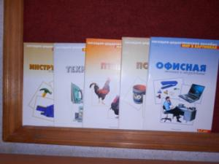
Словарь существительных
Демонстрационный материал по всем лексическим темам
Игры, позволяющие в практической деятельности закреплять в речи употребление новых слов
Игры и задания на словообразование

Slide 10
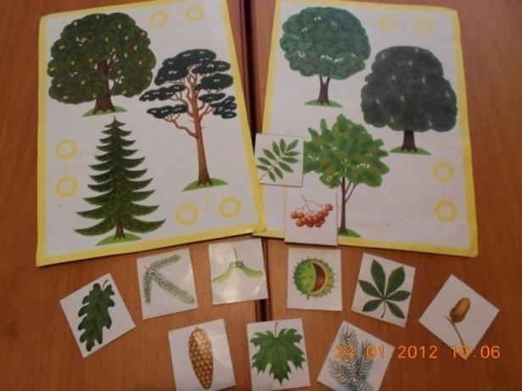
Игра «В парке»

Slide 11
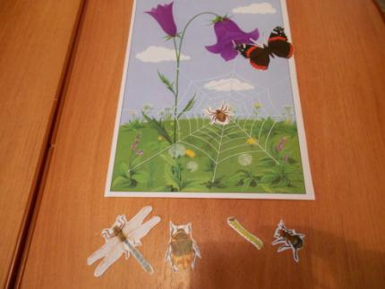
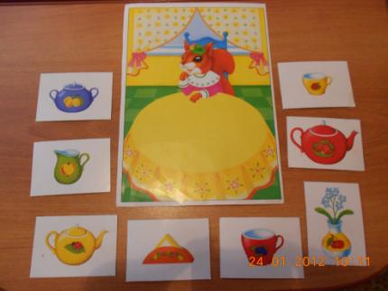
Игра «В гостях у белочки»
Игра «На поляне»

Slide 12
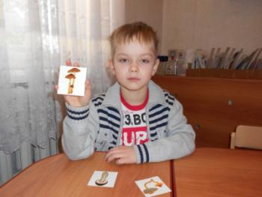
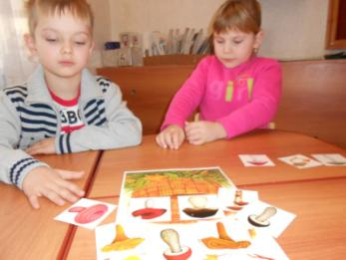
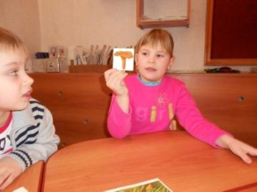
Игра «За грибами»

Slide 13
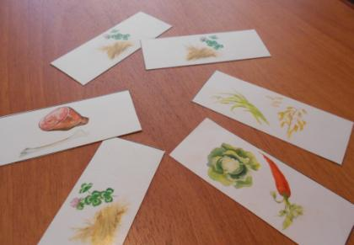
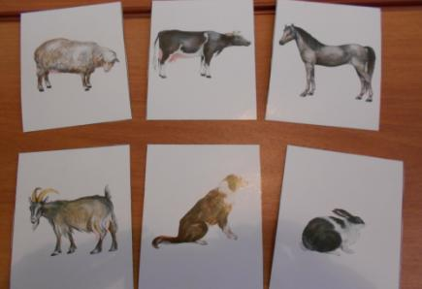
Игра «Накорми животных»

Slide 14
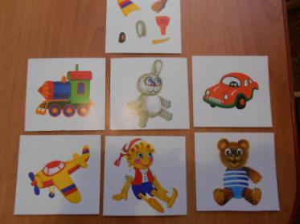
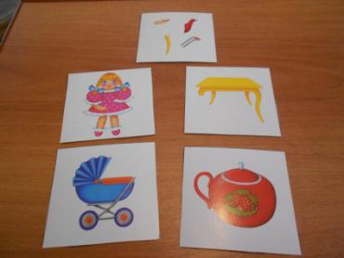
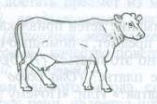
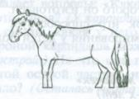


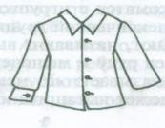

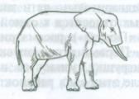
Игра «Почини игрушку»
Игра «Что без чего?»

Slide 15
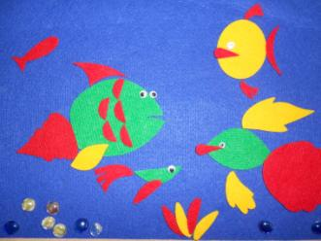

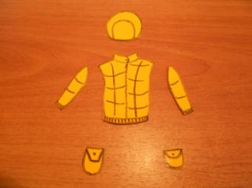
Игры и задания
конструктивного
характера

Slide 16
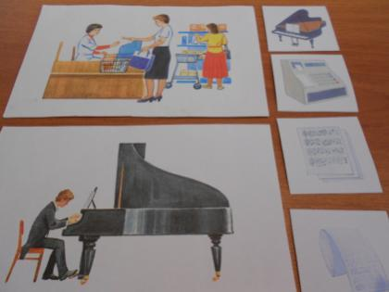
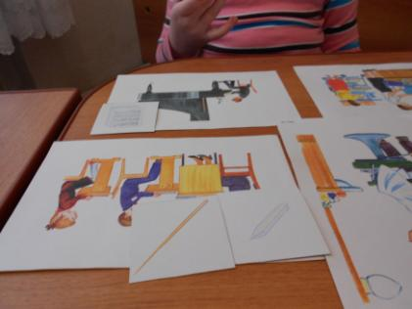
Игра «Кому что нужно для работы?»

Slide 17
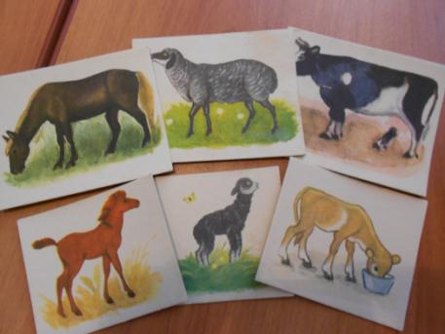
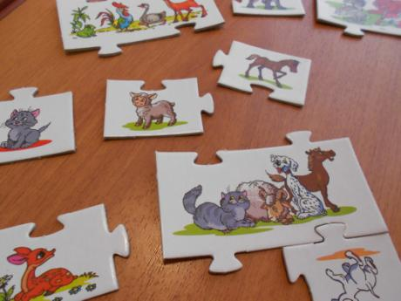
Н
А
Й
Д
И
М
А
М
У

Slide 18

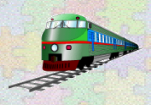


Спор машин
Вышел у машин спор: какая из них самая важная?
Какая самая нужная?
Я сам могу груз сваливать,— сказал Самосвал.
Я могу улицы от снега очищать, — похвастал Снегоочиститель.
Вы без меня ничего не можете! Ведь только я бензин умею возить, — зашумел Бензовоз.
Я самая нужная на стройке,— вмешалась Бетономешалка.
А кто возит молоко для малышей? Я, Молоковоз!
Тут загремели, затрещали, завизжали кухонные машины:
—Без нас большой обед и ужин не сварить. Мы нужны! Мы важны!
Хлеб резать — нужна Хлеборезка, овощи резать — Овощерезка, мясо рубить — Мясорубка, кофе сварить — Кофеварка, сок выжать — Соковыжималка.
Вы все только сорить умеете, а я чистоту люблю, всю пыль мигом всосу, — загудел Пылесос.— Важнее меня машины в доме нет!
Эх, с вами только дома сидеть! — запыхтел Паровоз,— Вот я — это машина! Во мне такой сильный пар. Я с ним тяжелые вагоны возить могу. А мой браток Тепловоз возит пассажиров в дальние края. У него внутри — сильное тепло.
Нет, я важнее всех! Я по морям, по волнам на всех парах хожу, — загудел Пароход.
Насмешили вы меня! Самый нужный — тот, кто самый быстрый, тот, кто сам летает, — сказал Самолет.
Только умный Компьютер молчал, думал. А потом сказал:
— Все мы нужны, все важны. Но нам всем нужен Человек.
Это он нас придумал. Человек самый важный.

Slide 19
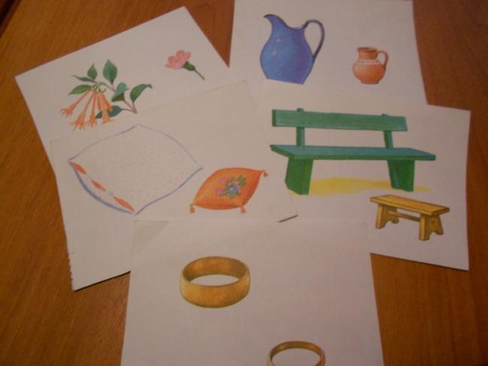
Игра «Большой-маленький»

Slide 20
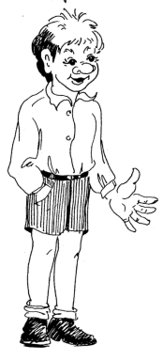
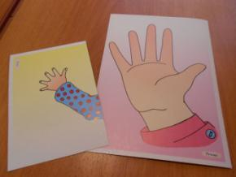
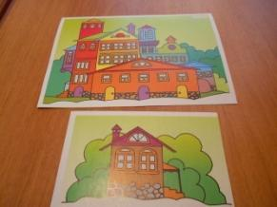
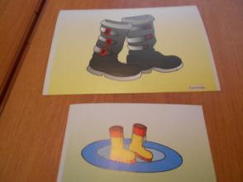
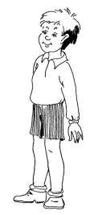
Игра «Малютка и Великан»

Slide 21
Глагольный словарь
Расширение словаря действий при изучении всех лексических тем
Введение в речь приставочных глаголов

Slide 22
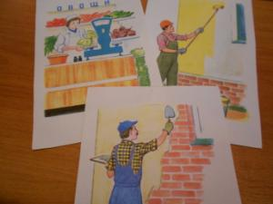
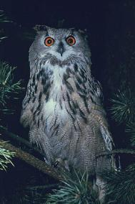
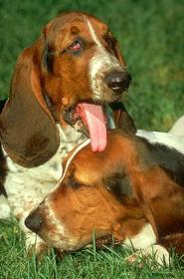
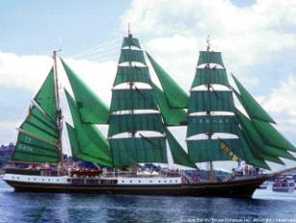
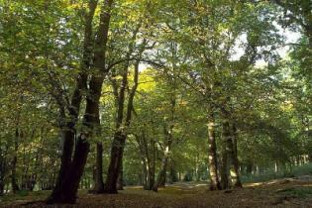
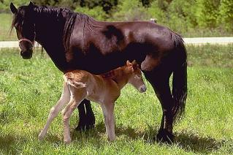
Игра «Что делает …?»

Slide 23
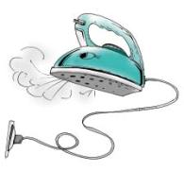





Что можно делать с …?»

Slide 24
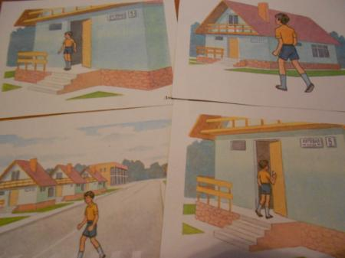
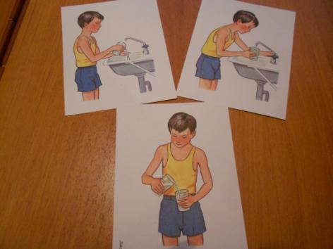
Игры и задания на образование приставочных глаголов

Slide 25
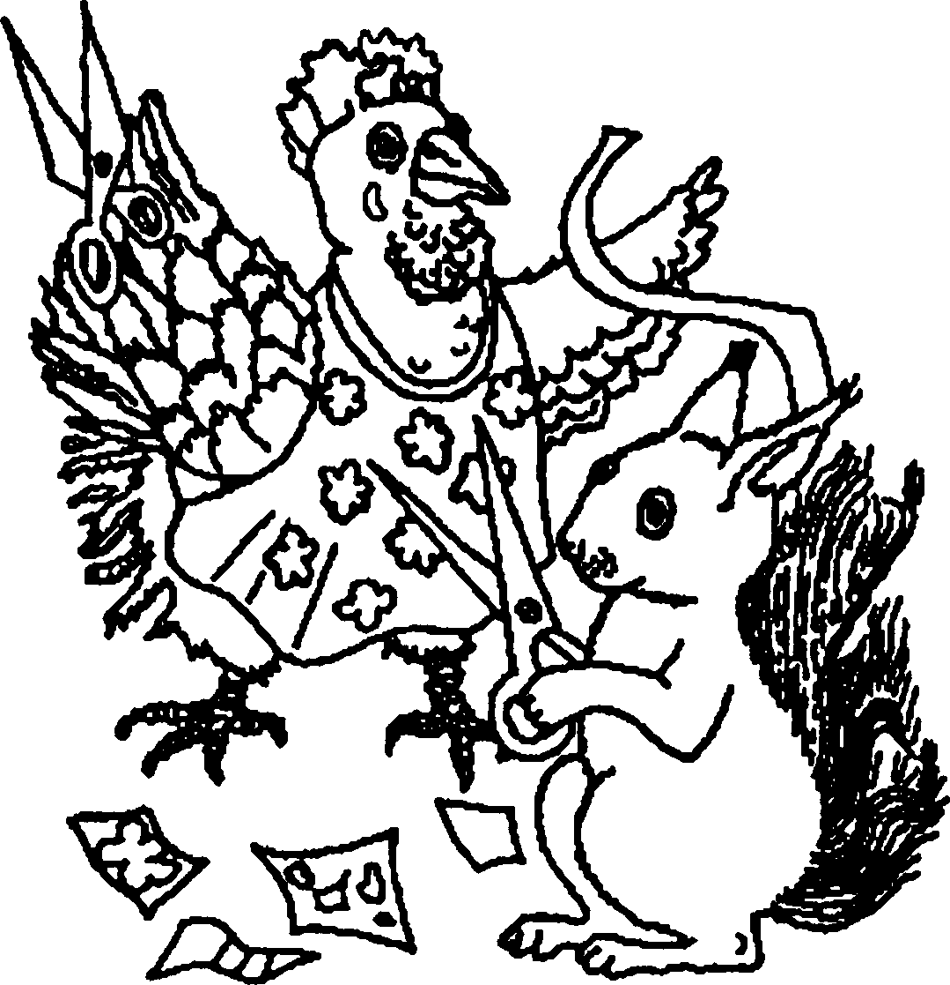
О ТОРОПЛИВОЙ БЕЛОЧКЕ
И
ТЕРПЕЛИВОЙ КУРОЧКЕ
Решила торопливая белочка платье сшить. Взяла красивую ткань, один кусок отрезала, другой кусок отрезала, всю ткань изрезала. Платье не получилось.
Решила терпеливая курочка сарафан сшить. Семь раз измерила, семь раз примерила, один раз отрезала. Нарядный сарафан получился.
Правильно говорят люди:
«Семь раз отмерь, один раз отрежь».

Slide 26
Словарь прилагательных
Расширение словаря признаков при изучении всех лексических тем
Закрепление в речи умения образовывать притяжательные и относительные прилагательные
Формирование умения образовывать и использовать в речи сложные прилагательные

Slide 27

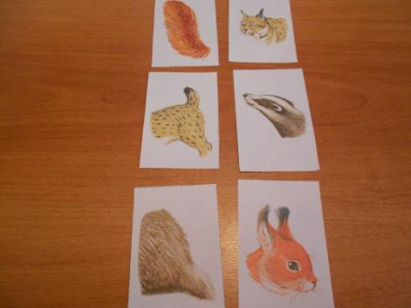
Игра «Чей, чья, чьё?»

Slide 28
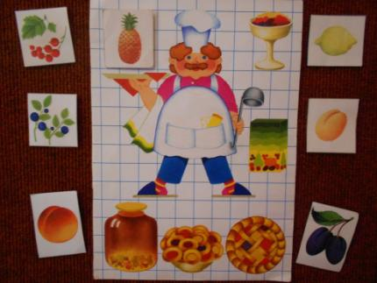
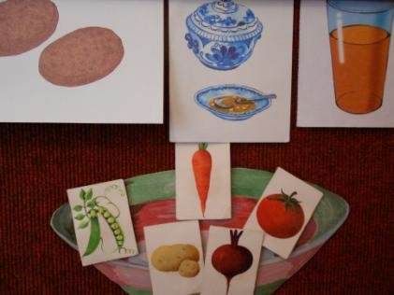
игра «Назови блюдо»

Slide 29

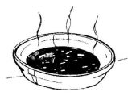






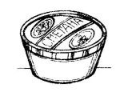
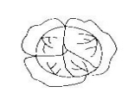


Игра «Вкусная еда»
.

Slide 30
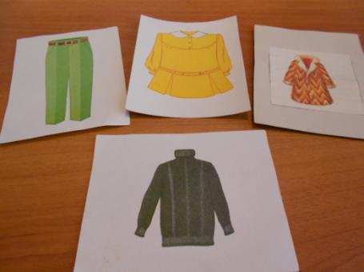
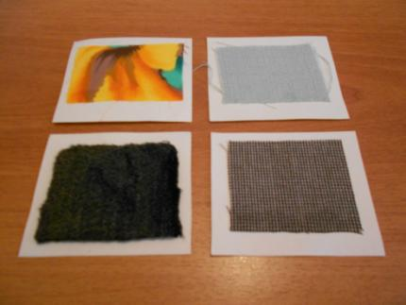
Игра «Назови одежду»

Slide 31
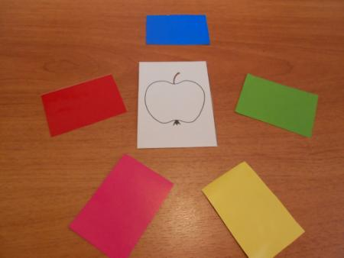
Задания и игры на образование сложных прилагательных

Slide 32
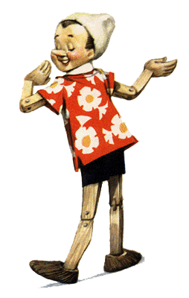


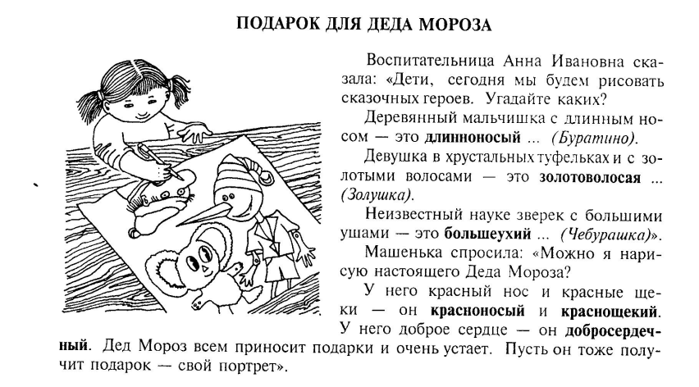

Slide 33
Формирование семантических полей и лексической системности
Семантические поля – группы слов, связанные по смыслу.
Организация семантических полей и лексической системности осуществляется за счёт укрепления родовидовых отношений между словами одного поля.

Slide 34
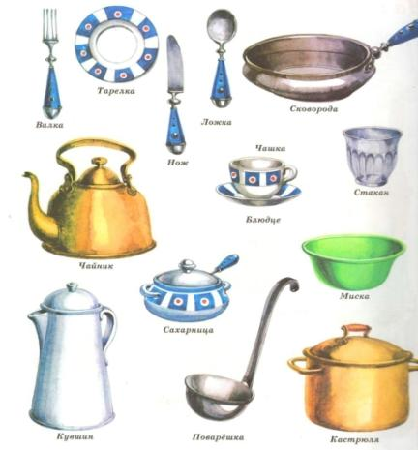

Игра «Классификация»

Slide 35


Игра «Четвёртый лишний»

Slide 36



Slide 37

Игра «Скажи наоборот»

Slide 38
Словесные игры
Назови другим словом
Исправь ошибку
Два из трёх

Slide 39
Игры на подбор слов к признаку
.
Игры на подбор слов к названию действия
«Собери семью»
Дополнение предложений словами
Расширение связей между словами в лексиконе
Составление предложений с парой слов
Подбор названия жилища животного

Slide 40

Спасибо за внимание!

